Slide 1
Интерактивный плакат как средство развития познавательной деятельности
ПРЕЗЕНТАЦИЮ ПОДГОТОВИЛА
Шевелёва Марина Александровна
воспитатель,
МАДОУ д/с №14
Тюменская область, г.Ишим, ул.Суворова 39

Slide 2
Одним из популярных средств среди современных информационных технологий обучения является интерактивный плакат. Интерактивный плакат в первую очередь призван обеспечить высокий уровень наглядности учебного процесса.
Что несомненно меня заинтересовало

Slide 3
Основные этапы разработки интерактивного плаката:
1. Выбор темы ИП.
2. Определение целей и задач.
3. Разработка слайда – «заставки» ИП.
4. Подбор нужных мультимедийных материалов.
5. Оптимизация ИП.

Slide 4
Требования к интерактивному плакату
Для того, чтобы интерактивный плакат соответствовал своему основному назначению, он должен отвечать следующим дидактическим требованиям:
- создается по определенной теме (или ее части);
- содержит минимум текста (основной текст отображается в «скрытом» режиме показа);
- тщательно продуманная структура в соответствии с логикой представления;
- обладает нелинейной структурой, интерактивность предполагает переход к любой части такого плаката;
- продуманный дизайн, тщательно подобранная цветовая гамма;
- читаемый шрифт;
- качественные графические, аудио, видеоматериалы.

Slide 5
Структура Интерактивного плаката
Интерактивные плакаты бывают одноуровневыми и многоуровневыми. Это зависит от объема размещаемого на нем содержимого.
Одноуровневый плакат представляет собой рабочую область с интерактивными элементами (ИЭ):
В рабочей области размещается название плаката, текст, иллюстрации, анимации, модели, трехмерные объекты и т.п.
Интерактивные элементы представляют собой управляющие кнопки, текстовые гиперссылки, графические изображения-гиперссылки, элементы с триггерами и т.п.
Многоуровневый плакат представляет собой совокупность плаката первого уровня (что-то вроде меню) и связанных с ним других одно- или многоуровневых плакатов, отдельных файлов, веб-ресурсов и т.п.:
С помощью интерактивных элементов организуется «режим скрытого изображения», когда при нажатии на интерактивный элемент появляется поясняющий текст.
Гиперссылки позволяют переходить на другие презентации, текстовые документы, видеофайлы, аудиофайлы, веб-ресурсы.

Slide 6
Сервисы для создания интерактивных плакатов
Для создания интерактивного плаката подойдут специализированные сервисы .
Вот только некоторые из них:
Glogster
Scribblemaps
Popplet
RealtimeBoard
ThingLink
Speakingimage
Padlet
Pinme
Prezi
Для себя я нашла универсальную платформу на базе M.office программа M.PowerPoint

Slide 7
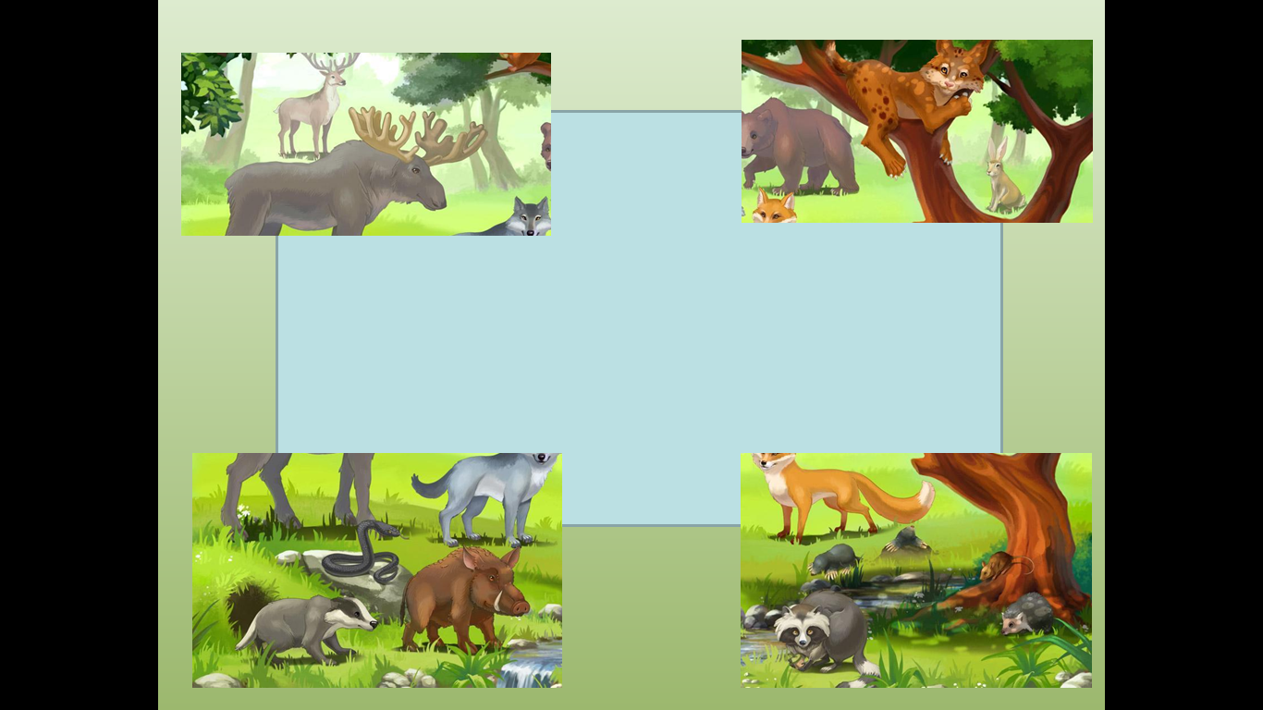
Игры созданные мной с использованием макросов и триггеров

Slide 8
СТРУКТУРА ИНТЕРАКТИВНОГО ПЛАКАТА

Slide 9
КНОПКИ НА ПЛАКАТЕ ОБОЗНАЧЕННЫЕ ЦВЕТОМ
ИГРЫ

Slide 10
УНОПКА ЗАПУСКА ВОСПРИЗВЕДЕНИЯ ТЕКСТА
КНОПКА ВОЗВРАТА НА ЗАГЛАВНУЮ СТРАНИЦУ ПЛАКАТА
КНОПКА ЗАПУСКА ЗВУК КОТОРЫЙ ИЗДАЕТ ЖИВОТНОЕ

Slide 11
QR-КОД ДЛЯ ПЕРЕХОДА НА ВНЕШНИЙ ИСТОЧНИК В СЕТИ ИНТЕРНЕТ

Slide 12
ВИДЕОФРАГМЕНТ
С ВОЗМОЖНОСТЬЮ ЗАПУСКА И ОСТАНОВКИ воспроизведения

Slide 13
СПАСИБО ЗА ВНИМАНИЕ!

